Slide 1

¿Por qué el Trolebús cambió la movilidad en Quito?

Slide 2
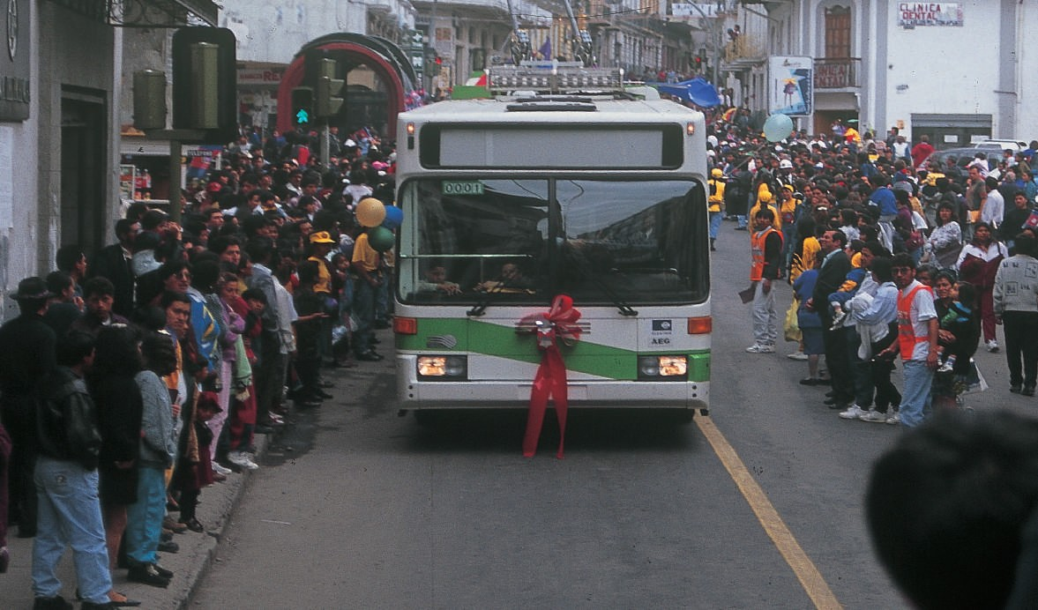
INICIO DE OPERACIÓN
La Empresa Pública Metropolitana de Transporte de Pasajeros Quito (EPMTPQ), inició su operación el 17 de diciembre de 1995 y fue creada mediante Resolución No. 048, como Unidad Descentralizada para la Gestión y Operación del Trolebús.
La experiencia del Trole fue una solución de cambio en términos de movilidad urbana y sostenible, siendo los trolebuses las primeras unidades eléctricas del país con la implementación de un sistema de transporte masivo de pasajeros.
El Trole inició la operación en una primera etapa comprendida desde la Estación El Recreo hasta la calle Esmeraldas con 14 unidades y 50.000 pasajeros diarios.
Se capacito a 50 recaudadores y 50 conductores para la primera fase

Slide 3
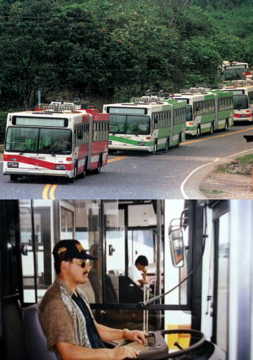
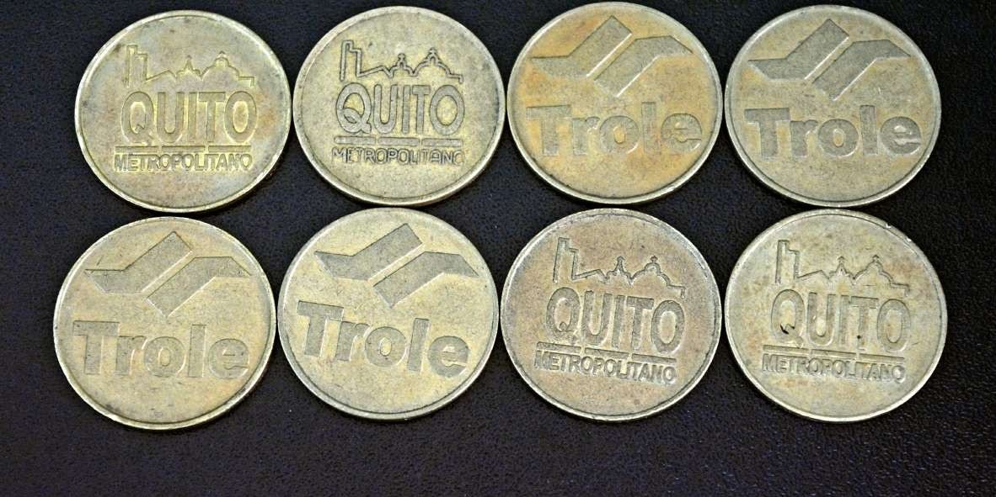
LÍNEA DE TIEMPO
El Trolebús es el pionero en la operación de los otros corredores exclusivos de transporte público
El 19 de marzo de 1996, entró en servicio la segunda etapa, desde El Recreo hasta avenida Colón, con 32 unidades, su horario fue extendido en la noche, de seis de la mañana a once de la noche con el fin de atender a los estudiantes, y el personal para esta segunda entapa se incremento a 40 conductores y 53 guías y recaudadores.
La tercera etapa fue inaugurada el 21 diciembre de 1996 en el trayecto desde la Estación Sur El Recreo hasta la Estación Norte La ‘Y’, con la operación de 54 vehículos que permitieron una integración más amplia de Quito.
Finalmente en el año 2000 se inaugura la extensión hasta la parada Morán Valverde, extendiendo el servicio al sur de la ciudad, para lo cual arribaron nuevas unidades con algunos cambios en los diseños de ingeniería., incrementándola la flota a 113 unidades.
Para el año 2008, con la Inauguración del Terminal interprovincial de Quitumbe, se inauguró una pequeña extensión del servicio del sistema trolebús; que hace que este sistema se conecte con el transporte interprovincial nacional.
El Trole es el único sistema que une longitudinalmente la terminal terrestre de Carcelén, al norte, con la terminal Quitumbe, en el sur.

Slide 4
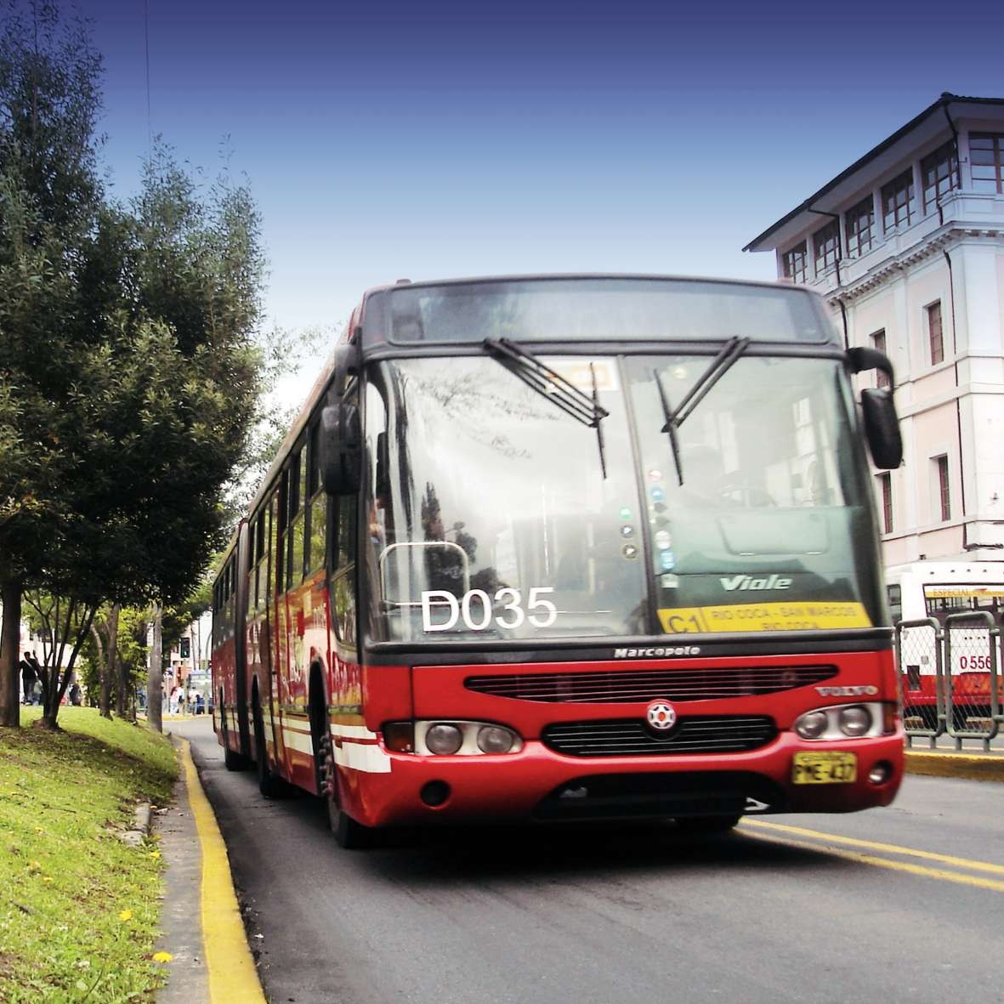
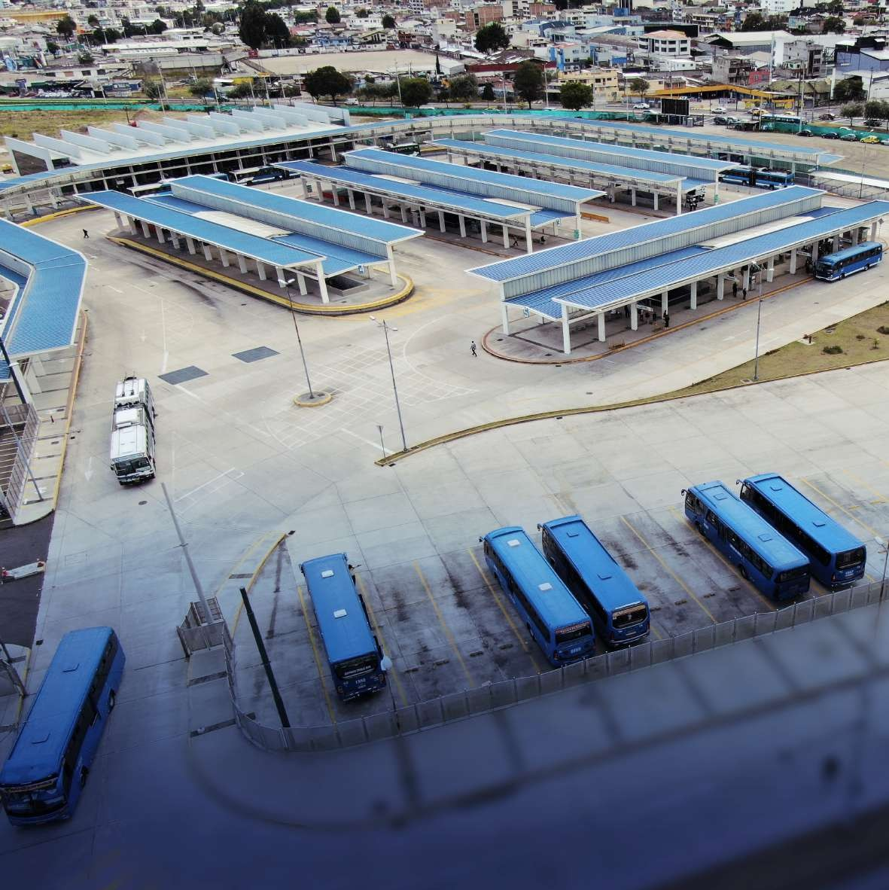
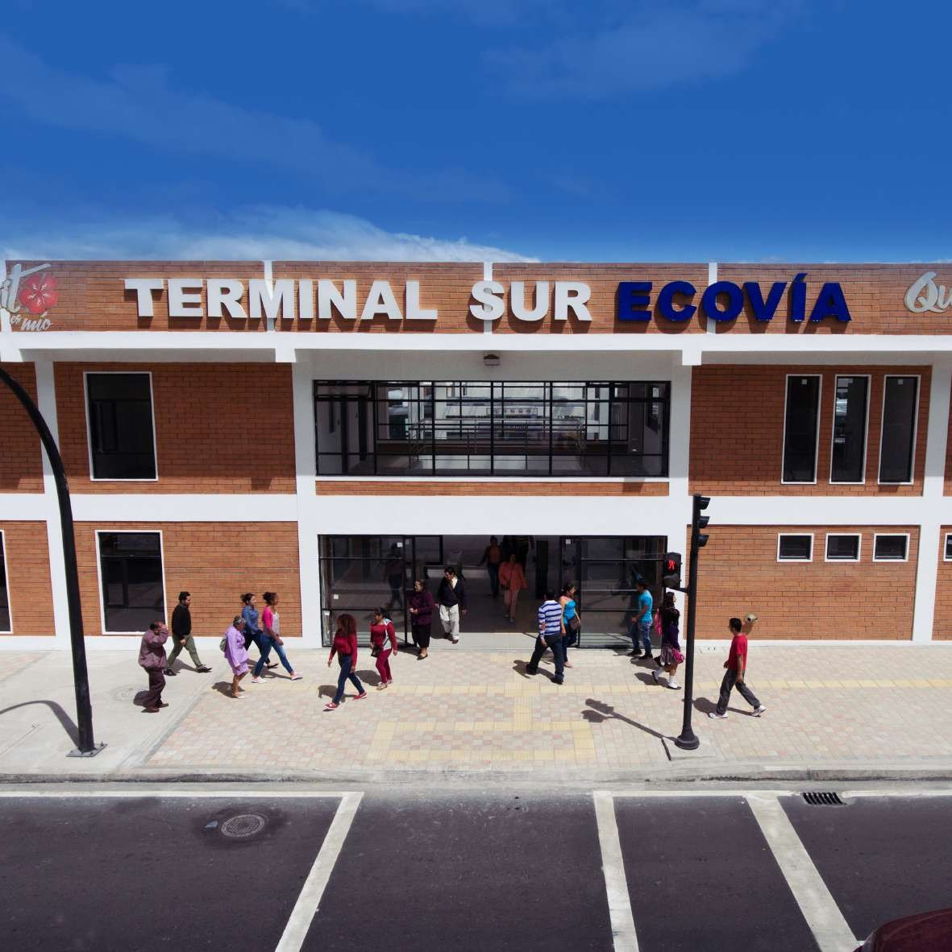
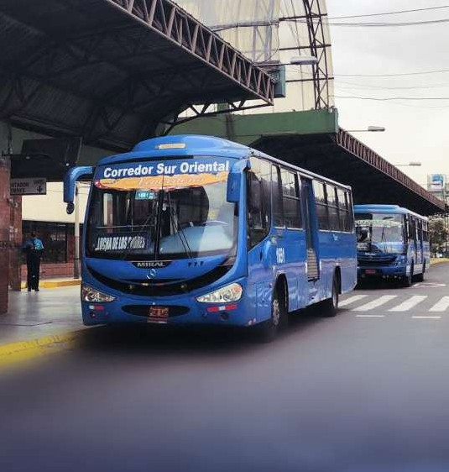
LÍNEA DE TIEMPO
Nororiental Ecovía fue el segundo sistema de transporte público desarrollado para Quito. Comenzó su funcionamiento en 2001 en el tramo comprendido entre el Playón de la Marín y la estación Río Coca.
El corredor Sur Occidental, por otra parte, se implementó en 2012, integrado por varias líneas de transporte que recorren los barrios del sur.
En los últimos años, el sistema integrado de transporte comenzó un proceso de modernización destinado a ampliar la capacidad del sistema y mejorar las condiciones del servicio. Este incluyó la adquisición de 40 buses articulados y 80 biarticulados de última tecnología, y la reconstrucción de 44 paradas bajo criterios de inclusión, seguridad y accesibilidad.
El 13 de julio del 2010 se creó la Empresa Pública Metropolitana de Transporte de Pasajeros de Quito (EPMTP-Q), que maneja todos los corredores del Distrito Metropolitano de Quito hasta la actualidad: Central Norte, Nor-Oriental y Sur Oriental (Ecovía) y el corredor Trolebús.
El Trolebús, al igual que la Ecovía, trabaja los 365 días del año, las 24 horas, prestando un servicio ininterrumpido, rápido y seguro.

Slide 5
LÍNEA DE TIEMPO
Proceso de modernización
Corredor Sur Occidental
Terminal interprovincial de Quitumbe
Extensión hasta la parada Morán Valverde
Nororiental Ecovía
Inicio de Operación

Slide 6
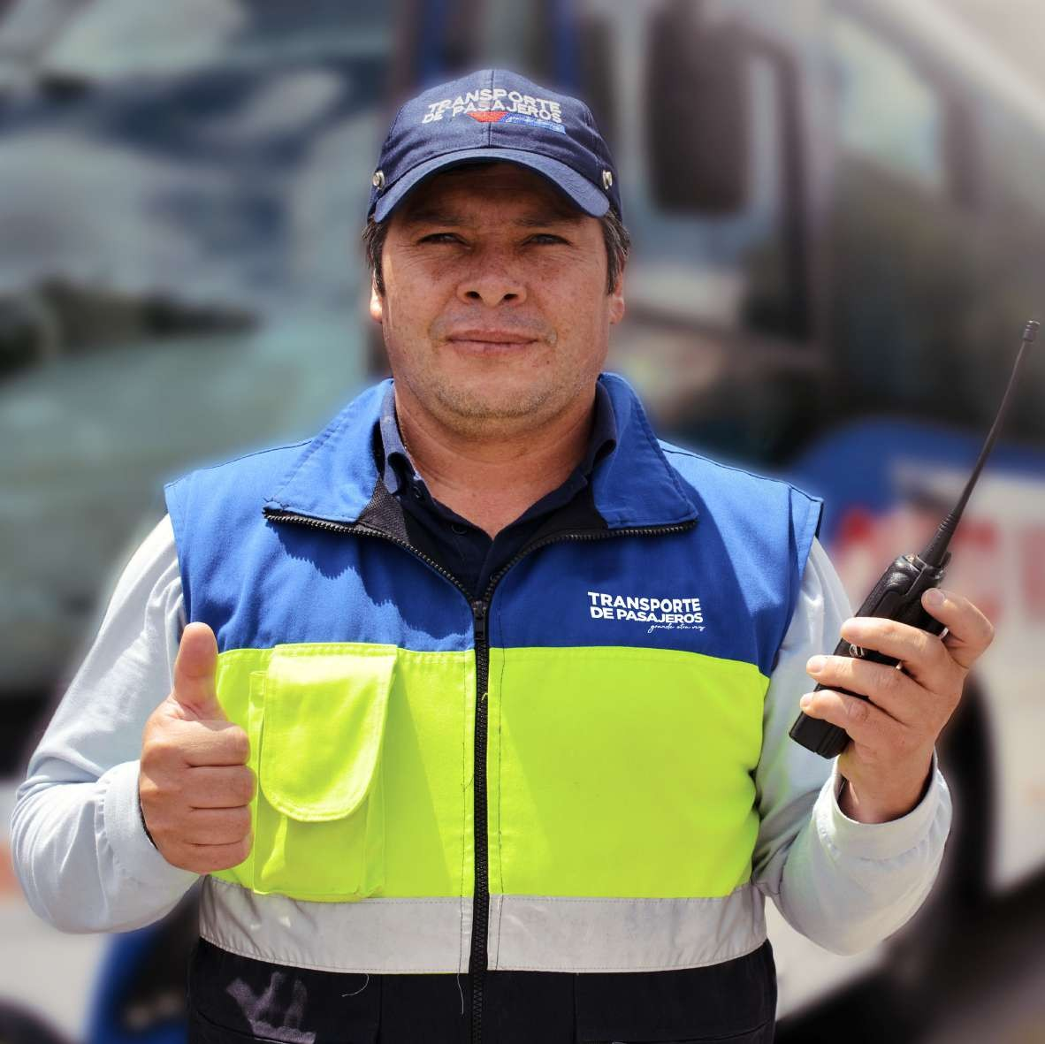

CONMEMORACIÓN 25 AÑOS PERSONAL
Tenemos la satisfacción y el orgullo de celebrar juntos estos 25 años de trayectoria de nuestra institución. Hoy podemos decir que el objetivo que nuestros pioneros se marcaron, ha sido cumplido; porque la empresa y su personal ha sostenido en el proceso histórico de cambio de la movilidad en la ciudad de QUITO.

Slide 7
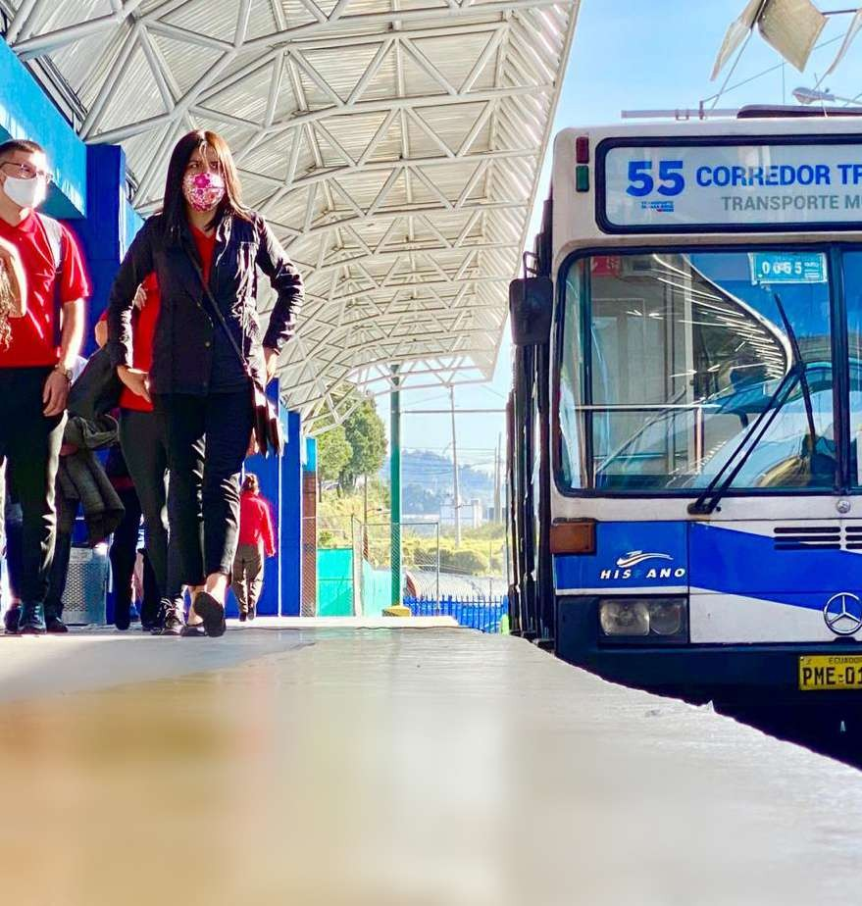
CONMEMORACIÓN 25 AÑOS PERSONAL
“Sabemos que no existen palabras para retribuirles su dedicación que le ponen cada día a su trabajo; sin embargo, somos conscientes de que merecen este homenaje, que representa su dedicación, su esfuerzo, disciplina, profesionalismo que han hecho que esta empresa se convierta en lo que hoy somos,
La Empresa y ciudadanía está agradecida por su excelente servicio.
La Empresa, en conjunto con el personal de la institución ha dado un gran servicio a la comunidad, constituyéndose en uno de los proyectos más exitosos en la ciudad de Quito, las estadísticas demuestran que la Empresa ha logrado desde sus inicios una amplia aceptación convirtiéndose en un icono de la capital.
ÉXITOS.

